Slide 1
Η ιστορία και η εξέλιξη του τηλεφώνου

Slide 2
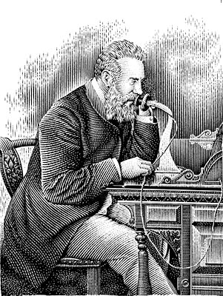
Το 1876 ο Αλεξάντερ Γκράχαμ Μπέλ κατασκεύασε το πρώτο τηλέφωνο στον κόσμο

Slide 3
Το 1877 ο Ντέιβιντ Χιούζ άρχισε να το εξελίσσει και να χρησιμοποιείται για μακρινές αποστάσεις

Slide 4
Στην Ελλάδα το 1892 επί πρωθυπουργίας Χαρίλαου Τρικούπη ψηφίστηκε ο πρώτος νόμος «περί τηλεφωνικών συγκοινωνιών»
Το 1931 ιδρύεται η ΑΕΤΕ (Ανώνυμη Ελληνική Τηλεφωνική Εταιρεία). Την ίδια χρονιά δημιουργείται στην Ελλάδα το πρώτο τηλεφωνικό κέντρο .
Το 1949 ιδρύεται ο ΟΤΕ (Οργανισμός Τηλεπικοινωνιών Ελλάδος)

Slide 5
Σήμερα τα τηλεφωνικά κέντρα είναι 3 ειδών: Αναλογικά (POTS) Ψηφιακά (ISDN) Ψηφιακά (VoIP)

Slide 6
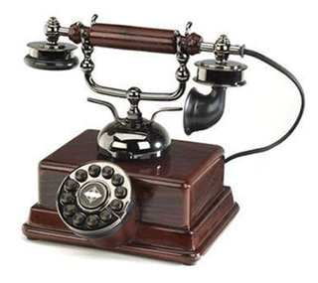
Το πρώτο επιτραπέζιο τηλέφωνο το 1892

Slide 7
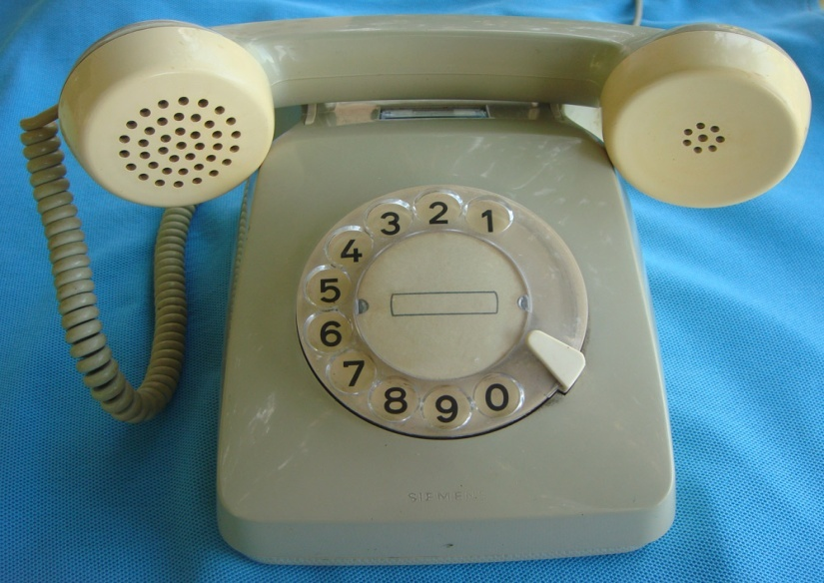
Με καντράν

Slide 8
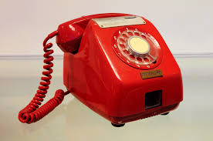
Με κέρματα

Slide 9
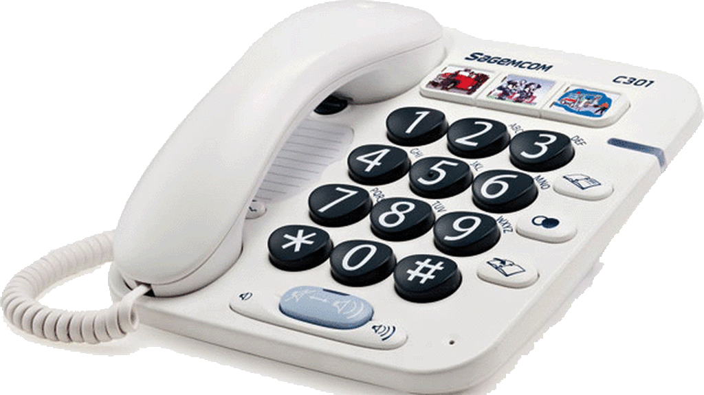
Με πλήκτρα

Slide 10
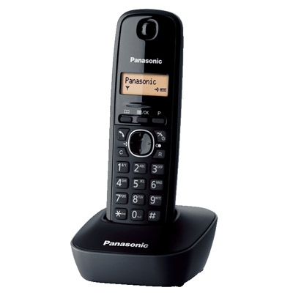
Ασύρματο τηλέφωνο

Slide 11
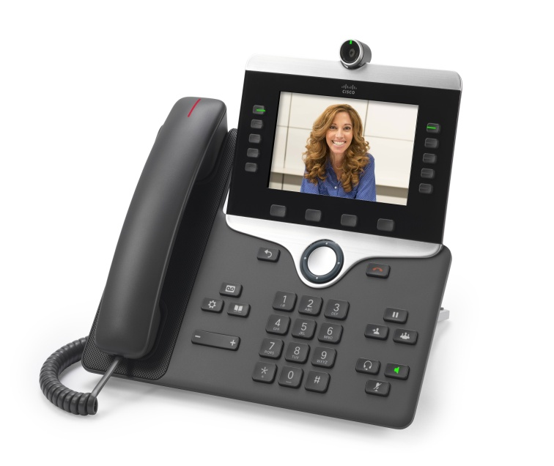
Φαξ - videophone

Slide 12
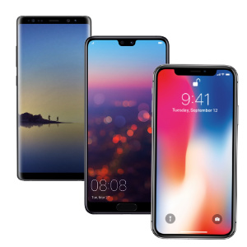
Κινητά - smartphones

Slide 13
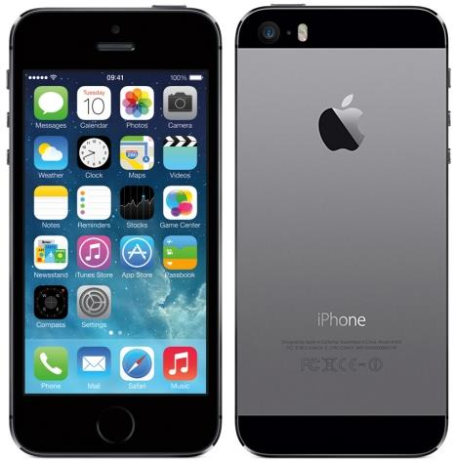
I phone

Slide 14
Σας ευχαριστώ πολύ για την προσοχή σας!
Από την μαθήτρια Ζωή Σκ., τάξη Στ’
Σχολικό έτος 2018 - 19

